Slide 1
Banco de Dados 2
17 – Gestão do Conhecimento

Slide 2
“Cada dia sabemos mais e entendemos menos.”
Albert Einstein
“Quem não sabe o que busca, não identifica o que acha.”
Immanuel Kant
“Uma vida boa é aquela inspirada pelo amor e guiada pelo conhecimento.”
Bertrand Russel

Slide 3
Conhecimento
Sabe aquele técnico em manutenção que só de ouvir o ruído da máquina já sabe qual o defeito existente?
Ou aquele vendedor que tem faro para os melhores clientes?
Embora esses talentos pareçam dons individuais, em geral estão associados ao conhecimento tácito.
Fundamental para a gestão do conhecimento, o conhecimento tácito é aquele que está incorporado nos profissionais capacitados. Reúne, além do aprendizado formal, a experiência, as impressões e as opiniões do indivíduo. É o conhecimento existente dentro de cada um de nós.

Slide 4
Conhecimento
A gestão do conhecimento é essencial para a excelência operacional, e o capital intelectual tem sido reconhecido como um dos ativos intangíveis mais importantes de uma organização.
Com o envelhecimento da força de trabalho, muitas empresas perdem o conhecimento acumulado durante décadas por falta de registro adequado.
Avanços significativos têm sido feitos nessa área. Há, no entanto, várias lacunas sobre a gestão do conhecimento tácito.
O conhecimento explícito, aquele que está em manuais e documentos, fica armazenado na organização.
Mais sutil, o conhecimento tácito frequentemente se perde quando o colaborador se aposenta ou muda de empresa. Como preservar esse bem tão valioso?

Slide 5
Conhecimento
Para ser utilizado, o conhecimento precisa ser capturado e sistematizado.
Nesse sentido, algumas vezes o mundo corporativo tem falhado mais por excesso que por falta. Guias muito extensos, compêndios complexos que levam tempo para serem produzidos e compreendidos.
Ainda: informações menos relevantes que ganham mais destaque que orientações imprescindíveis.
Essas práticas desestimulam o interesse dos usuários. Quantos de nós têm paciência para ler o manual de um celular recém-comprado?
Quantas informações úteis sobre funcionalidades se perdem em meio a obviedades? Assim, é papel da liderança encontrar caminhos que incentivem a estruturação e também a disseminação do conhecimento na empresa.

Slide 6
Conhecimento
Uma empresa é um organismo complexo, composto por pessoas, processos e tecnologias.
Uma empresa é um sistema! Como tal, pode ser decodificada a partir dos fatores que compõem suas peculiaridades. O que faz a empresa funcionar? Quais os elementos que são fundamentais para que obtenha sucesso?
Cada organização terá seu próprio mapa de conhecimentos críticos, a partir de suas especificidades como negócio e também dos componentes que a fazem ser a Empresa A e não a Empresa B. Os conhecimentos críticos são aqueles que são fundamentais para que a organização atinja seus fins, ou seja, aqueles que agreguem valor. Também será particular a forma com que irá fazer a captura e a transmissão do conhecimento, em razão da cultura organizacional.

Slide 7
Conhecimento
Por ser baseado na subjetividade e na experiência do corpo funcional, o conhecimento tácito é um desafio à sistematização.
Como o técnico que conhece o barulho da máquina pode transmitir esse conhecimento de forma precisa a um colega?
Aquele vendedor que identifica os melhores clientes muitas vezes o faz de forma inconsciente, a partir de minúsculas percepções.
Como colocar essa informação em um manual?

Slide 8
Conhecimento
A chave para esse processo é o compartilhamento.
Pode ser um equívoco tentar sistematizar o conhecimento tácito em um banco de dados.
Se ele é fundamentalmente humano e sensorial, será necessário utilizar-se destas mesmas interfaces para gerenciá-lo.
Dessa forma, um profissional novo que acompanhe profundamente o cotidiano de nossos amigos em manutenção ou vendas provavelmente poderá captar suas experiências e percepções em período de tempo relativamente curto.

Slide 9
Compartilhamento de Conhecimentos
A captura do conhecimento tácito é crítica quando quando existe o risco da perda de conhecimentos essenciais à operação do negócio.
Após o mapeamento dos pontos críticos para a operação, é possível identificar as habilidades e os perfis de conhecimento necessários. Trabalhando em grupos (ou duplas), os conhecimentos são compartilhados no ambiente diário, não deixando nenhum ponto crítico sem cobertura.
Tudo isso depende da implantação de uma cultura voltada à gestão do conhecimento.
Essas capacidades muitas vezes são consideradas como propriedades individuais. Muitos profissionais têm dificuldade para compartilhar informações, por acreditarem que estarão colocando seu valor em risco. Para uma empresa, é fatal que um processo seja prejudicado pela ausência de um profissional. Para esse profissional, no entanto, essa é uma forma de garantir seu valor, até mesmo um orgulho.

Slide 10
Gestão do Conhecimento
No final do século XX e início do século XXI, novos conceitos foram incorporados aos modelos de organização e gestão da informação e do conhecimento, mediado pela introdução de novas tecnologias computacionais.
A Era Digital tornou o fluxo de informação mais veloz e “liquido”.
O que é referência hoje pode ser obsoleto amanhã, numa sucessão de novos avanços tecnológicos e inovações.

Slide 11
Gestão do Conhecimento
O atual volume de informações armazenadas e que transitam nas organizações torna- se organizado e útil justamente com o auxílio da Tecnologia da Informação e Comunicações.
Há uma enorme diversidade de meios magnéticos, em diferentes tecnologias, sistemas, intranets, sites, métodos e redes sociais, que podem auxiliar a implantação da gestão do conhecimento.

Slide 12
Gestão do Conhecimento
Neste aparente caos, a Tecnologia da Informação trata, em um primeiro momento, da coleta e organização das informações e, em um segundo momento, da tarefa de disseminação do conhecimento.
A rede mundial de computadores aberta (Internet) ou privativa (Intranet) é o grande motor nesta nova era de ferramentas para suporte à Gestão do Conhecimento.
Portais corporativos, Fóruns, E-learning, e-mails, lista de discussão, Workflow, GED (Gerenciamento Eletrônico de Documentos) e redes sociais.

Slide 13
Gestão do Conhecimento
A Aprendizagem Colaborativa com Suporte Computacional (CSCL) é um ramo das ciências da aprendizagem que foca o estudo de como indivíduos colaborando podem aprender com o auxílio de computadores.
A CSCL pode ser definida como uma estratégia educativa em que dois ou mais sujeitos constroem o seu conhecimento através da discussão, da reflexão e tomada de decisões, e onde recursos de informática, dentre diversos outros, atuam como mediadores do processo de ensino-aprendizagem encurtando o processo realizado entre professor-aluno e aluno-aluno.

Slide 14
Gestão do Conhecimento
A CSCL é considerada uma linha de pesquisa irmã da CSCW (Computer Supported Cooperative Work), porém a CSCW se restringe a considerar aspectos tecnológicos que possibilitam a colaboração, como novos protocolos de comunicação e ferramentas para construção de softwares que possibilitem a colaboração.
Um comparativo entre as principais diferenças entre a CSCW e CSCL é apresentado a seguir:

Slide 15
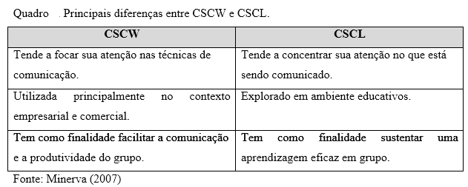
Gestão de Conhecimento

Slide 16
Gestão do Conhecimento
A negociação é descrita como um processo pelo qual um determinado grupo de pessoas trabalhando em conjunto chega a um consenso sobre uma determinada decisão ou ação a ser tomada.
O processo de negociação em educação a distância como um conjunto de regras e relações interdependentes, onde cada interagente participa da construção inventiva da interação, afetando-se mutuamente, através da argumentação, analise da cooperação, intercâmbio, debate, discussão, transformação mútua do conhecimento.

Slide 17
Gestão do Conhecimento
A negociação no contexto de construção de conhecimento de maneira colaborativa trata-se de um difícil aspecto a ser conduzido, isso se agrava ainda mais quando os participantes deste processo não estão interagindo no esquema face-a-face.
A negociação trata-se do fenômeno central na aprendizagem colaborativa, especialmente na negociação de novos conhecimentos, no qual são apresentados diversos pontos de vista sobre o tema e é necessário se obter um consenso entre os participantes do processo de construção de um novo conceito.

Slide 18
Gestão do Conhecimento
Vygotsky e Cole mencionam que a capacidade de desenvolvimento demonstrada por alunos em situações individuais são completamente diferente das obtidas da apresentada quando a colaboração se mostrou presente.
Esta diferença, conforme citado por Vygotsky, consiste no conceito de “zona de desenvolvimento proximal” sendo a medida das diferenças entre as duas capacidades, ou seja, isto significa que se torna complexo obter uma medida da aprendizagem, seja ela individual ou de maneira colaborativa, uma vez que é necessário se conhecer a maneira como foi construído o conhecimento, sendo necessário registrar as interações realizadas durante as interações colaborativas entre aprendizes e professores.
Para tanto, a construção de ferramentas para tal medida torna-se complexa, sendo de vital importância a utilização de componentes e artefatos gráficos, complementados com a análise do raciocínio diagramático utilizado para a construção de conhecimento para que se tenha uma visão macro de todo o processo de interações.

Slide 19
Raciocínio Diagramático
O antigo provérbio Chinês “uma imagem vale mais que mil palavras” descreve de maneira coesa a extensa capacidade que as imagens e diagramas possuem de expressar conhecimento, fazendo destas uma forma simples de registrar e manipular o conhecimento.
Alguns cientistas e matemáticos famosos, dentre estes Einstein e Hadamard, citam que o pensamento humano não é realizado “por meio de palavras” mas sim por meio de imagens e diagramas.

Slide 20
Raciocínio Diagramático
O campo da representação diagramática dos dados e conhecimento além do raciocínio diagramático tem se tornado uma das áreas de pesquisa que mais cresce na pesquisa em IA e em campos relacionados à informática e ciências cognitivas, uma vez que trata e está presente em todo o processo realizado na construção do conhecimento.

Slide 21
Raciocínio Diagramático
Segundo Vygotsky, o processo de construção do conhecimento trata-se de uma complexa dinâmica interativa, na qual a relação homem-mundo é uma relação mediada por sistemas simbólicos.
Vygotsky e Cole mencionam que ao longo do processo de desenvolvimento, o indivíduo deixa de necessitar de analogias externas e passa a utilizar signos internos, no caso imagens adquiridas anteriormente, que se constituem nas representações mentais, e que substituem os objetos do mundo real.
Os signos internalizados são como marcas exteriores, elementos que representam objetos, eventos, situações, logo, possuem um significado.

Slide 22
Raciocínio Diagramático
A melhor maneira de se obter uma real mensuração das vantagens da utilização de imagens como forma de expressar o conhecimento, consiste em uma comparação entre representações diagramáticas (imagens), e não diagramáticas (linguagem natural), usando para esta comparação um sistema de processamento de informações.
Ambas as representações são armazenadas como representações internas, ou seja, armazenadas no cérebro dos seres humanos e ou em representações externas, gravadas em papéis, quadro negro ou algum outro meio de armazenamento.

Slide 23
Raciocínio Diagramático
Uma representação diagramática consiste na combinação de uma estrutura de dados e algum programa operando sobre esta estrutura, capaz de tornar possível se fazer inferências a partir dos dados armazenados na estrutura de dados.
Uma estrutura de dados consiste em uma estrutura de vértices e relacionamentos com valores para os respectivos pares.
Os programas mencionados são representados como sistemas de produção, no qual cada instrução tem a forma expressa por C → A, no qual uma condição C está associada a uma ação A.

Slide 24
Raciocínio Diagramático
No caso, as condições são testes aplicados sobre partes dos dados contidos sobre as estruturas de dados e as ações são executadas, uma vez que, estes testes sejam satisfeitos pelos dados contidos na estrutura de dados.
As ações modificam as estruturas de dados como, por exemplo, guardando inferências hora realizadas.

Slide 25
Raciocínio Diagramático
Porém é de suma importância para controle das estruturas de dados que compõem uma representação, que seja mantida uma atenção gerencial do sistema de maneira a determinar o que é correto e que procedimentos devem ser realizados em eventuais situações.
Isto se torna mais claro quando, por exemplo, na construção de conhecimento sobre representações diagramáticas, um relacionamento entre vértices da estrutura é realizado de maneira inadequada.

Slide 26
Raciocínio Diagramático
Resumidamente a eficiência computacional de uma representação depende no geral de três fatores, sendo eles:
estrutura de dados,
programa de operação e
atenção gerencial,
levando sempre em consideração como estes funcionarão conjuntamente.

Slide 27
Raciocínio Diagramático
Segundo Larkin e Simon os diagramas apresentam maior poder de representação que a descrição verbal para solução de problemas.
Isso devido a alguns aspectos que são considerados um divisor de águas entre estes modelos de representação de conhecimento, sendo eles:
1) Diagramas podem agrupar toda a informação que é usada por grupos de indivíduos, em representação única, evitando assim grandes quantidades de busca por elementos em que se necessita fazer uma inferência para se resolver um problema, além de evitar a necessidade de combinação de rótulos textuais como existem em uma descrição verbal;
2) diagramas automaticamente suportam um grande número de inferências perceptuais e re-cognições, sendo que tais inferências e re-cognição são extremamente simples e fáceis de serem realizadas pelos seres humanos, tornando esta ferramenta popular;

Slide 28
Raciocínio Diagramático
3) a indexação de informação em diagramas fazem com que tais ferramentas sejam interessantes e poderosas do ponto de vista de processos computacionais, porém sendo sempre interessante mencionar a necessidade de se preservar a maneira como estes foram concebidos.
Miller menciona que a característica central da inteligência humana consiste no limite existente na memória de curto prazo.
Para tanto, a utilização dos diagramas cria um papel intermediário entre homens e resultados finais aumentando a capacidade de recuperação e re-cognição do conhecimento e informação.

Slide 29
Raciocínio Diagramático
Com a utilização de diagramas a solução dos problemas passa a ser concretizada de maneira progressiva, com o registro das interações a cada momento, o que possibilita futuras inspeções se necessário e com isso a reavaliação de possíveis equívocos e novas soluções aos problemas lançados e registrados.

Slide 30
Representação do Conhecimento
Uma parte importante no processo de construção de conhecimento consiste na escolha e utilização de um método para tal representação.
A proposta inicialmente lançada por Alan Turing, quanto à construção de máquinas que pudessem pensar (Inteligência Artificial), realizando as mesmas funções desempenhadas pela mente humana deu impulso à ciência da cognição.
A representação do conhecimento deve refletir um processo cognitivo humano, registrando a percepção, classificação e criação de conhecimentos, possibilitando a construção de unidades de conhecimento, compostas de declarações sobre um item específico de referência representado por uma forma.

Slide 31
Redes Semânticas
O formalismo das redes semânticas foi proposto por M. R. Quillan em 1968
Esta representou a primeira tentativa de se fornecer uma representação do conhecimento baseado nos significados das palavras, sendo a base para outras linguagens de representação conhecidas como grafos conceituais, mapas conceituais, frames, redes neurais e redes de petri.
É válido mencionar que as origens das redes semânticas são bastante antigas, sendo explorada por ciências como filosofia, psicologia e lingüística.

Slide 32
Rede Semântica
Uma rede semântica é uma notação gráfica composta por vértices (nós) interconectados por arestas (arcos), sendo muito utilizada para a representação do conhecimento, além de ferramenta de suporte para sistemas automatizados de inferências sobre o conhecimento.
Os vértices de uma rede semântica geralmente representam objetos e conceitos e as arestas relações binárias entre objetos.
As redes semânticas são grafos orientados que podem ser representados como G=(V,E), onde V representa o conjunto de vértices e E o conjunto de arestas (edges), conforme demonstrado a seguir.

Slide 33
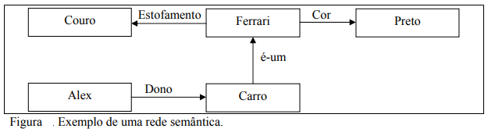
Rede Semântica

Slide 34
Rede Semântica
Quillian propõe em seu artigo a utilização do formalismo de vértices e arestas para a representação do conhecimento, propondo para tal um modelo computacional da memória humana chamada de memória semântica.

Slide 35
Rede Semântica
As redes semânticas podem ser dividas em:
[1] Redes de definição: estes tipos de redes enfatizam a relação do tipo “é-um” “é- parte” entre dois conceitos.
No caso, a rede passa a ser regida pela regra da herança no qual as propriedades são especificadas apenas uma vez, no mais alto nível de uma hierarquia de conceitos existentes na rede, sendo herdadas por todos os conceitos de mais baixo nível, implicando em uma economia de memória.
Redes de definição são verdadeiras por definição, sendo que toda informação contida na rede é geralmente assumida como verdadeira. As demais arestas encontradas em uma rede semântica são específicas do domínio e representam propriedades de conceitos, sendo chamados de traços.

Slide 36
Rede Semântica
[2] Redes de asserção: são redes desenvolvidas para garantir a utilização de proposições lógicas, na qual a informação em uma rede de asserção é considerada verdadeira, até que seja explicitamente marcada como a negação de um operador. Estas redes conseguem representar apenas dois tipos de operadores: operadores de “conjunção” e operadores de “existência”.

Slide 37
Rede Semântica
[3] Redes de implicação: são redes que utilizam a implicação com principal relação para conexão de vértices, sendo que dependendo da interpretação, estas redes podem ser vistas como redes de crenças e redes bayesianas, envolvendo valores de probabilidade nas relações. Assim, podem ser utilizadas para representar padrões de crenças, causalidades, ou inferências;

Slide 38
Rede Semântica
[4] Redes executáveis: essas redes se utilizam de alguns mecanismos para execução de inferências, passagem de mensagens, ou busca por padrões e associações, permitindo a alteração de maneira dinâmica da própria rede;
[5] Redes de aprendizado: é denominada de aprendizado devido a sua capacidade de construir ou estender sua representação através da aquisição e remoção de conhecimento. A antiga rede é alterada pela adição e remoção de arestas e vértices, ou pela alteração de valores associados aos vértices e arestas;
[6] Redes híbridas: são redes que combinam duas ou mais das redes supra mencionadas.

Slide 39
Rede Semântica
Assim, as redes semânticas podem ser utilizadas para definir um conjunto heterogêneo de sistemas.
Além da representação é possível se extrair conhecimento das redes semânticas, ou seja, responder e realizar inferência a partir de perguntas seguindo a estrutura de uma rede semântica.
Um exemplo de uma rede semântica é o problema clássico da “Cor de Clyde”apresentado a seguir.

Slide 40
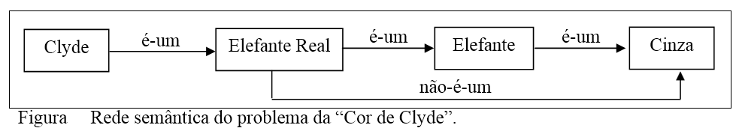
Rede Semântica

Slide 41
Rede Semântica
Seguindo a estrutura da rede semântica apresentada na figura, seria possível recuperar informações referentes ao contexto, no qual “Clyde” é considerado um “Elefante Real”.
Porém, o problema da “Cor de Clyde” também explicita um dos problemas das redes semânticas que consiste nos problemas decorrentes do uso de múltipla herança e arcos de exceção.
Conforme apresentado anteriormente, as redes de definição que regem a estratégia de herança, em que propriedades ligadas a conceitos mais específicos passam ter prioridade, fazem com que no caso, Clyde passe a ser considerado não Cinza, pois na rede da Figura 3, “Elefante Real” é mais específico que “Elefante”.

Slide 42
Rede Semântica
Entretanto, esta estrutura pode se tornar complexa dependendo do tamanho das redes fazendo com que esta percepção passe a não ser tão intuitiva.
A estrutura existente nas redes semânticas é bastante similar a dos frames, porém esta se desfaz a partir do momento que as extensões das redes semânticas passam a atuar, como por exemplo, em uma rede de asserção no qual existem proposições lógicas e redes aninhadas que explicitam mais informações sobre as proposições.

Slide 43
Grafos Conceituais
Um grafo conceitual é uma linguagem formal de representação do conhecimento desenvolvida por John F. Sowa, baseado nos trabalhos de Charles Sanders Pierce sobre grafos existenciais e nas redes semânticas da Inteligência Artificial.
Estes por sua vez, são capazes de expressar de forma logicamente precisa, o conhecimento de maneira a serem interpretados tanto por homens como por máquinas.
A partir de um mapeamento direto para uma linguagem, os grafos conceituais servem como uma linguagem intermediária para a tradução de formalismos utilizados pelos computadores e linguagens naturais, sendo representações gráficas legíveis aos seres humanos, mas com todo um design formal e linguagem de especificação. Estes têm sido implementados em uma variedade de projetos para diversos fins, dentre eles: recuperação de informação, design de banco de dados, sistemas especialistas e no processamento de linguagem natural.

Slide 44
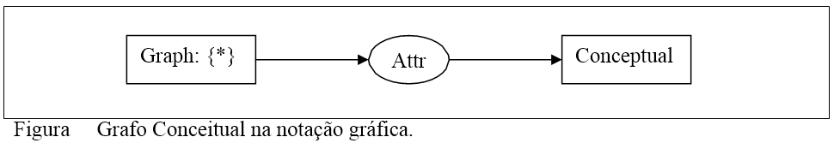
Grafos Conceituais

Slide 45
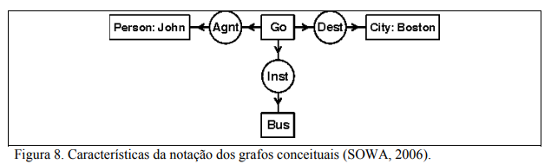
Grafos Conceituais

Slide 46
Grafos Conceituais
Os grafos conceituais são freqüentemente utilizados para representação de conhecimento, sendo um tipo de rede semântica expandida.
A sentença “John is going to Boston by bus” :
Alguns conceitos são genéricos: Este tipo de conceito representa um conjunto genérico e mais amplo, e tem somente o rótulo que o identifica dentro da representação gráfica, por exemplo, o conceito “Go” que representa a ação de ir de qualquer pessoa ou mesmo o conceito “Bus” que faz referência a qualquer ônibus genericamente;

Slide 47
Grafos Conceituais
Outros conceitos são individuais ou específicos: Conceitos deste tipo são específicos e representam um determinado conceito, que são identificados com a utilização de cores, ou mesmo, dos rótulos dos conceitos seguidos de elementos que os tornam individuais como marcas identificadoras, por exemplo, o conceito “Person: John” que representa uma determinada pessoa chamada John e o conceito “City: Boston” que representa a cidade de Boston, como na figura anterior.

Slide 48
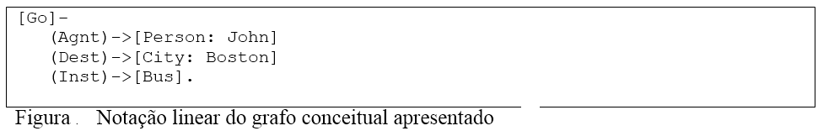
Grafos Conceituais

Slide 49
Ontologias
Diversos trabalhos na área de Inteligência Artificial vêm fazendo uso de ontologias como uma maneira formal de especificar informações conceituais de um domínio, compartilhando e reutilizando o conhecimento, levando a tona aspectos cognitivos relacionados ao contexto de diversos domínios.
O conceito de ontologia tem sido utilizado sob muitos aspectos e adotado de acordo com o contexto utilizado em cada caso em particular. Assim, uma ontologia corresponde, a uma representação de algum domínio no qual, a partir de seus conceitos abstratos e a forma como esses conceitos se relacionam entre si se possa obter uma idéia do todo.

Slide 50
Ontologias
O termo ontologia se originou da filosofia dos trabalhos de Aristóteles, sendo um ramo que lida com a natureza e a organização do ser, no qual tentam responder a questões como, “O que é um ser?” ou “Quais são as características comuns a todos os seres”.
Definida as origens da ontologia pode-se dizer então que esta consiste em um modelo consensual do mundo, no sentido de que é reconhecido da mesma forma por um grupo de pessoas e que, por ser um modelo, não faz referência às suas instâncias, assim, ontologias podem ser vistas como modelos de dados, como estruturas de conceitos das bases de conhecimento

Slide 51
Ontologias
Ontologias fornecem um vocabulário comum de uma área e define - com níveis diferentes de formalismos - o significado dos termos e dos relacionamentos entre eles.
Em uma ontologia, diversas definições estão associadas aos nomes de entidades no universo em discurso (conceitos, relações, funções). Assim, o uso de ontologias tem como objetivo capturar o conhecimento declarativo de algum domínio e fornecer uma compreensão sobre este, possibilitando a reutilização e o compartilhamento através de aplicações em grupos.

Slide 52
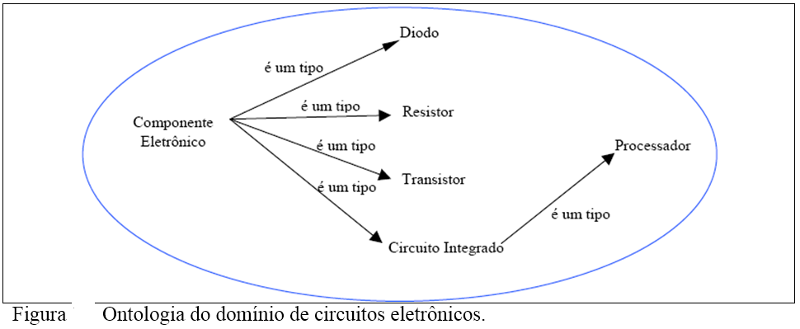
Ontologias

Slide 53
Mapas Conceituais
Mapa Conceitual trata-se de uma técnica desenvolvida por John Novak e seus colaboradores na Universidade de Cornell, EUA, sendo utilizados como uma linguagem para descrição e comunicação de conceitos sobre um domínio.
Estes se baseiam na teoria cognitiva de aprendizagem de David Ausubel, porém este, nunca mencionou em seus estudos a utilização de mapas conceituais em sua teoria.

Slide 54
Mapas Conceituais
Porém, o conceito essencial da teoria de aprendizagem de Ausubel é o de uma aprendizagem significativa, no qual os mapas conceituais se baseiam.
Ausebel em seus trabalhos menciona que a aprendizagem torna-se significativa a partir do momento que uma nova informação, no caso um conceito, idéia ou proposição, passam a assumir algum significado para o estudante.

Slide 55
Mapas Conceituais
Todo este processo é aliado a todos os conceitos cognitivos existentes relacionados ao contexto, tornando estas estruturas de conhecimento mais amplas, abrangentes e ao mesmo tempo mais complexas, modificando tanto o conhecimento prévio quanto à nova informação. Desta forma, se tem uma estrutura cognitiva que está em constante processo de mutação durante toda a aprendizagem .

Slide 56
Mapas Conceituais
O mapa conceitual envolve a identificação de conceitos ou idéias pertencentes a um assunto, e a descrição das relações existentes entre essas idéias na forma de um desenho esquemático.
O objetivo deste mapa é representar a compreensão de um indivíduo sobre um corpo de conhecimento e ilustrar as relações entre as idéias que são significativas para este indivíduo.

Slide 57
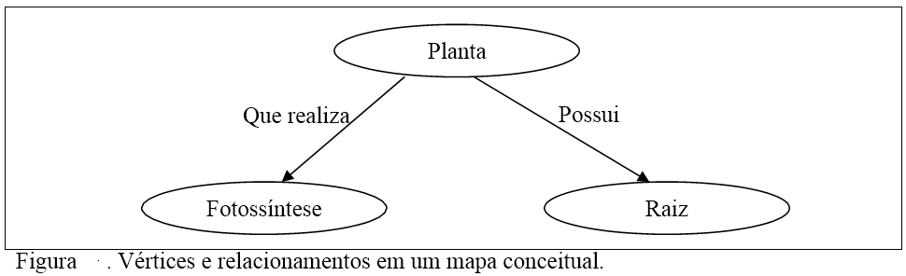
Mapas Conceituais

Slide 58
Mapas Conceituais
os mapas conceituais podem ter vários propósitos dentre estes:
gerenciar idéias, por exemplo, brain storming;
desenhar uma estrutura complexa, grandes textos, páginas web;
comunicar idéias complexas;
contribuir na aprendizagem, integrando explicitamente conhecimentos novos aos adquiridos anteriormente;
evoluir na compressão e diagnosticar possíveis incompreensões, como por exemplo no processo de construção de softwares;
explorar o conhecimento prévio sobre erros em conceitos;
fomentar a aprendizagem significativa para melhorar o desempenho e êxito dos estudantes;
medir a compreensão sobre conceitos, por exemplo em avaliações.

Slide 59
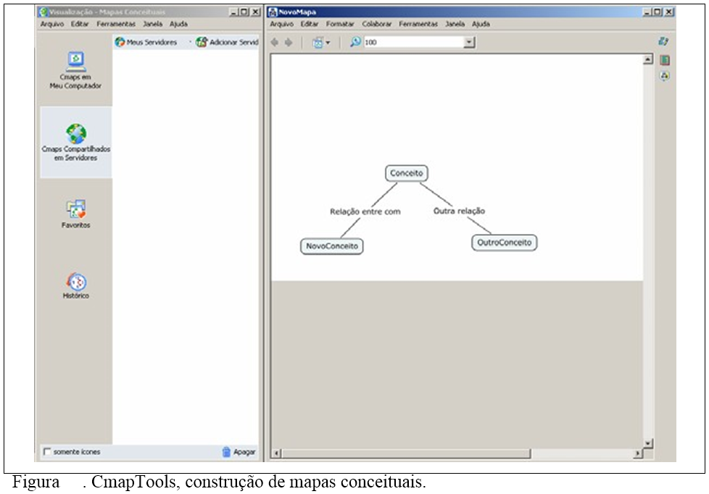
Mapas Conceituais

